Slide 1
Sirius-Editor für Datenflussdiagramme
Praktikum Ingenieursmäßige Softwareentwicklung
Simon Schwarz
Betreuer: Stephan Seifermann

Slide 2
Motivation (1)
Datenflussdiagramme: Verwendung in vielen Szenarien
Requirements Engineering
Sicherheitsanalyse
Bisher: Kein Standard-Editor vorhanden
Unterschiedliche Werkzeuge im Industrieeinsatz
Nur unzureichende Editoren im Eclipse-Umfeld
Zeichenprogramme möglich, aber:
Semantik geht verloren
Keine semantische Unterstützung bei Erstellung
Motivation
Grundlagen
Meta-Modell
Implementierung
Demo
Zusammenfassung

Slide 3

Motivation (2)
Datenflussdiagramme: Hierarchisierung möglich
Versch. Abstraktionsebenen
Konsistenzbedingungen
In anderen Editoren nicht unterstützt
…
B.19
C.1
B.1
A.1
A
B
C
…
A.2
…
C.2
B.2
B.23
Ziel: Implementierung eines solchen Editors
Motivation
Grundlagen
Meta-Modell
Implementierung
Demo
Zusammenfassung

Slide 4


Datenflussdiagramme
Datenorientierte Darstellung von Systemen
4 Entitäten
Verfeinern in Subdiagramme möglich
Data Dictionary enthält Informationen über Datentypen
Datenfluss
Externer Aktor
Prozess
Speicher
Datenfluss
Motivation
Grundlagen
Meta-Modell
Implementierung
Demo
Zusammenfassung

Slide 5

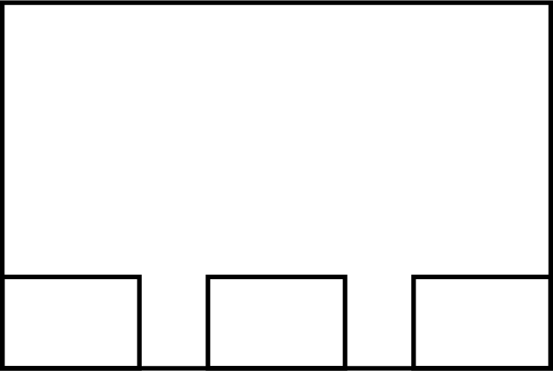

Data Dictionary
Definition von Datentypen
3 Entitäten
Grundlage für
Hierarchisierung
Prüfung von Konsistenzbedingungen
Primitive
Collection
Composite
Motivation
Grundlagen
Meta-Modell
Implementierung
Demo
Zusammenfassung

Slide 6
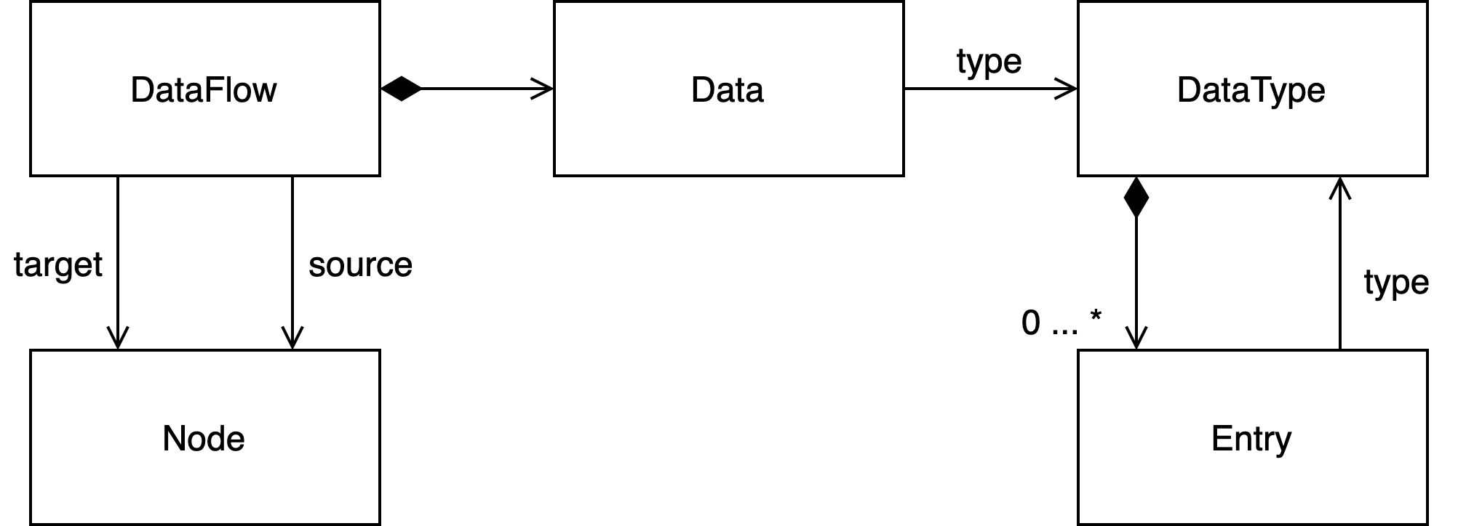
Hierarchisierung (1)
Motivation
Grundlagen
Meta-Modell
Implementierung
Demo
Zusammenfassung

Slide 7
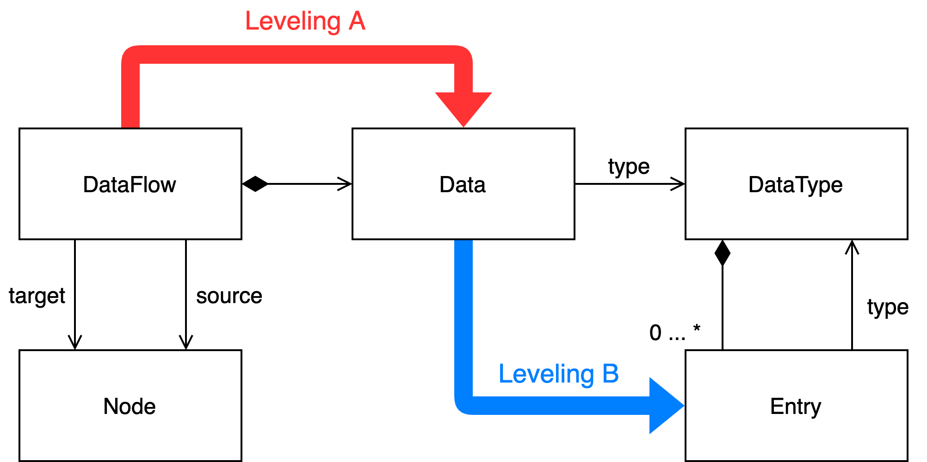
Hierarchisierung (2)
Motivation
Grundlagen
Meta-Modell
Implementierung
Demo
Zusammenfassung

Slide 8
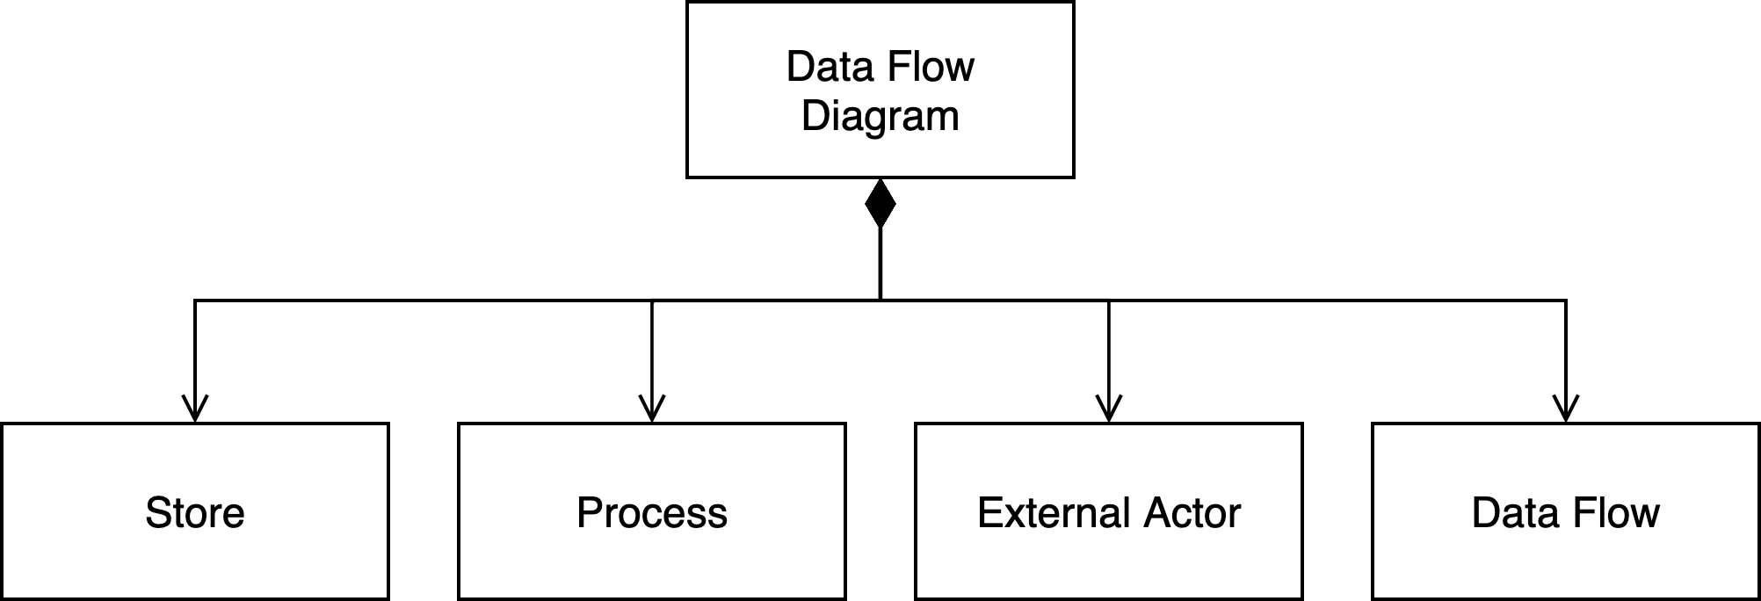
Meta-Modell (1)
Motivation
Grundlagen
Meta-Modell
Implementierung
Demo
Zusammenfassung

Slide 9
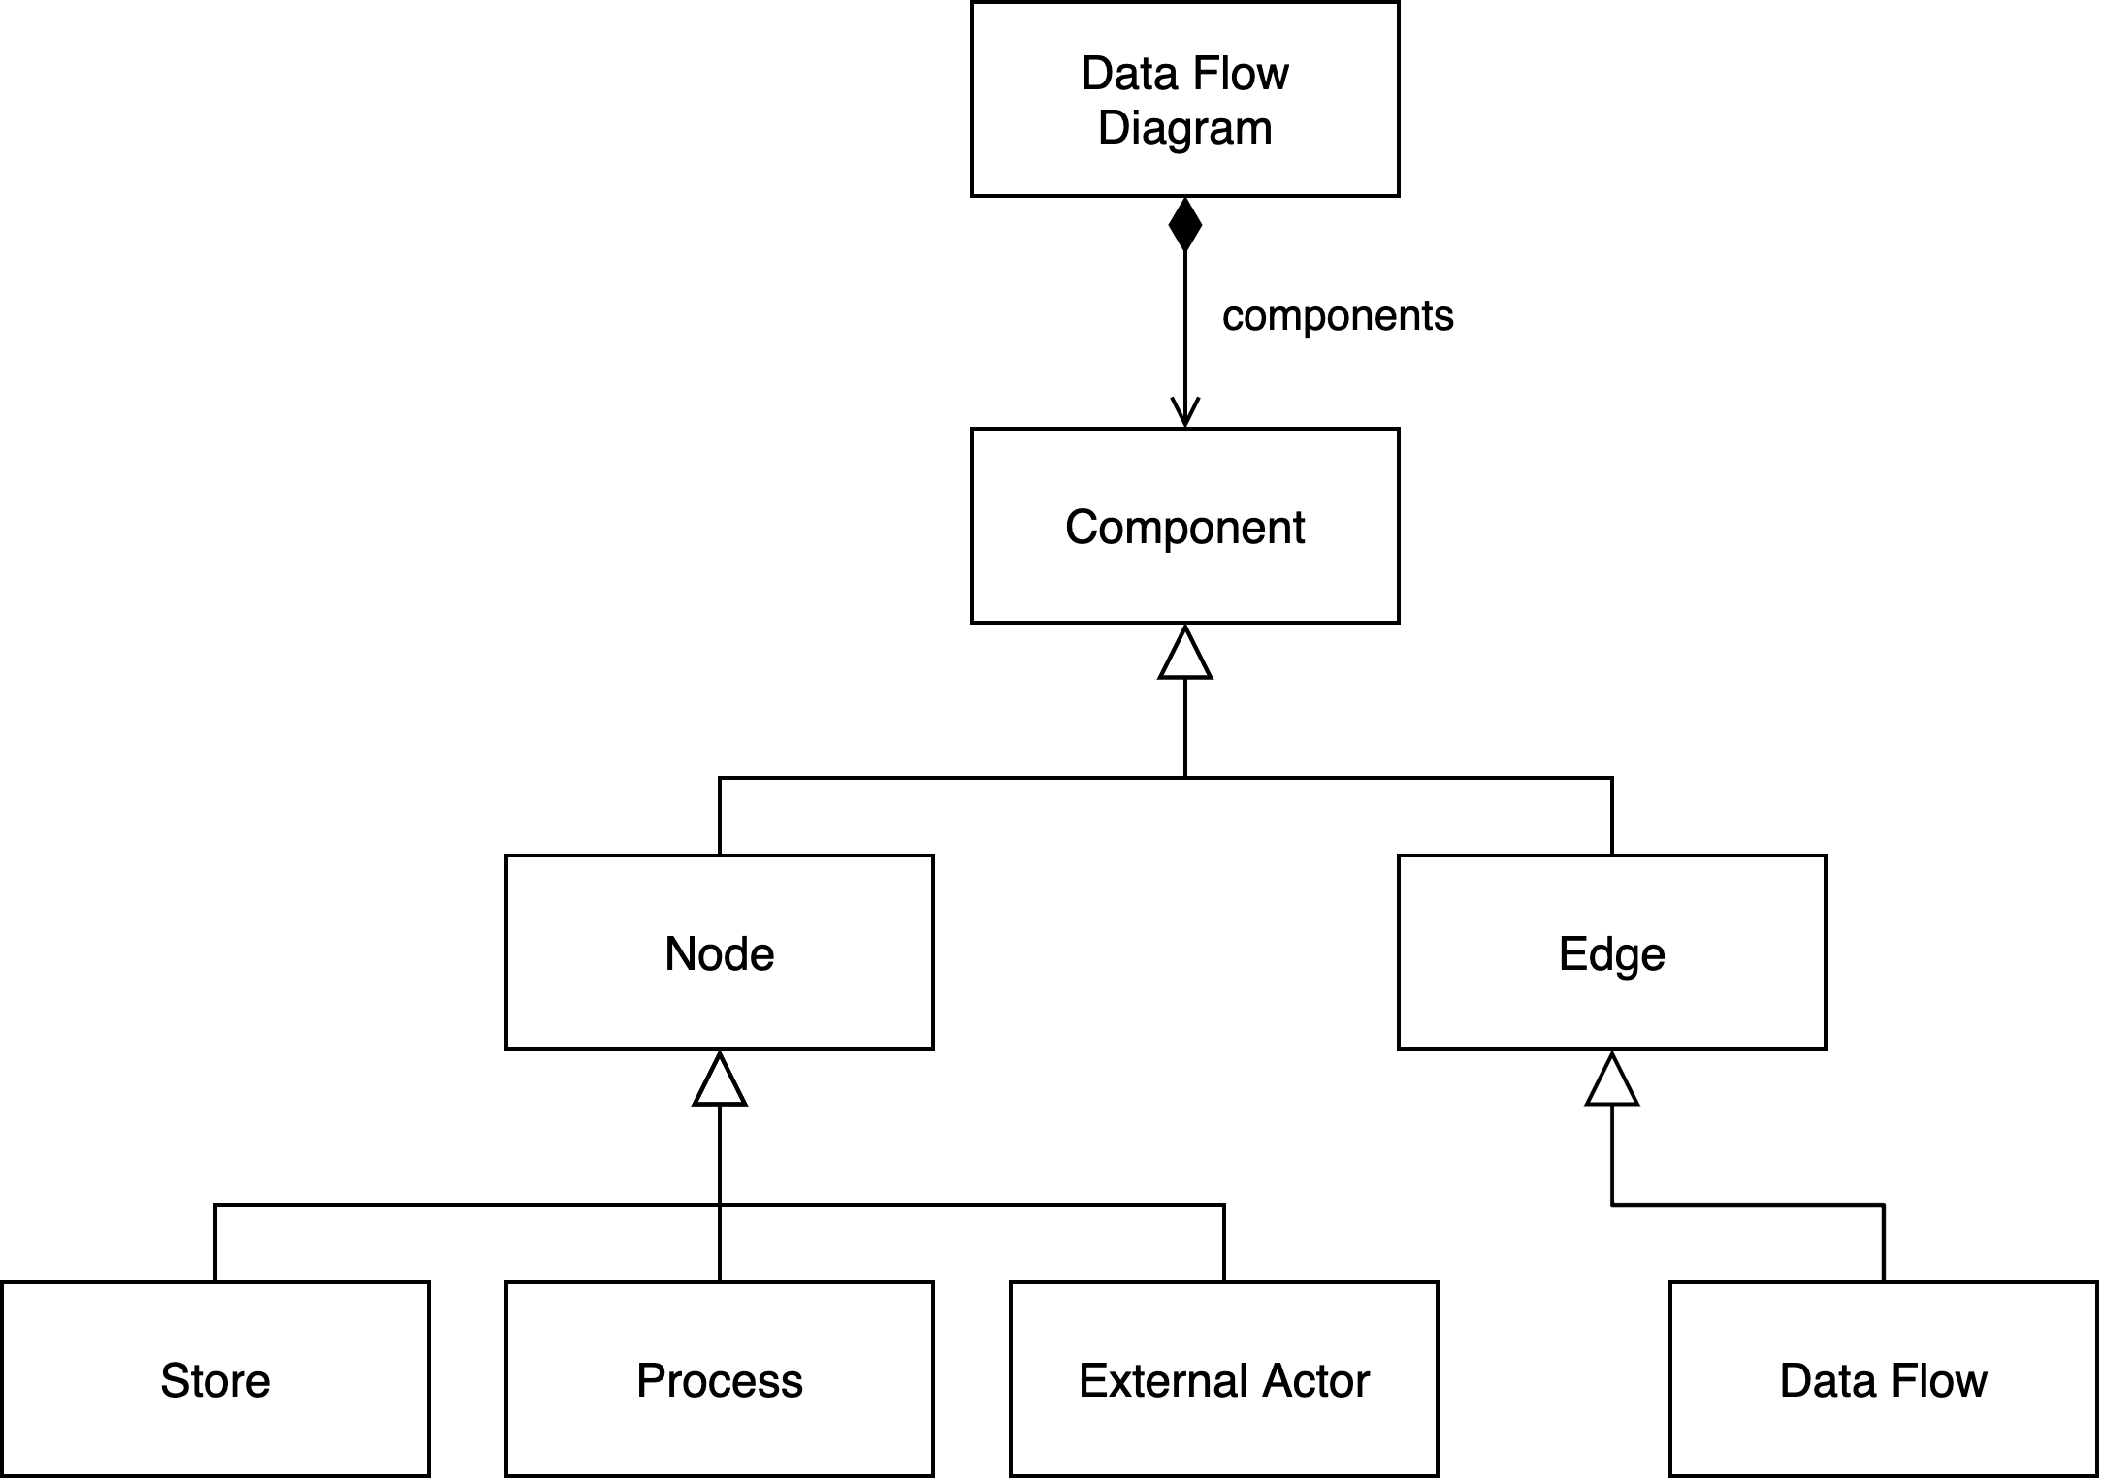
Meta-Modell (2)
Motivation
Grundlagen
Meta-Modell
Implementierung
Demo
Zusammenfassung

Slide 10
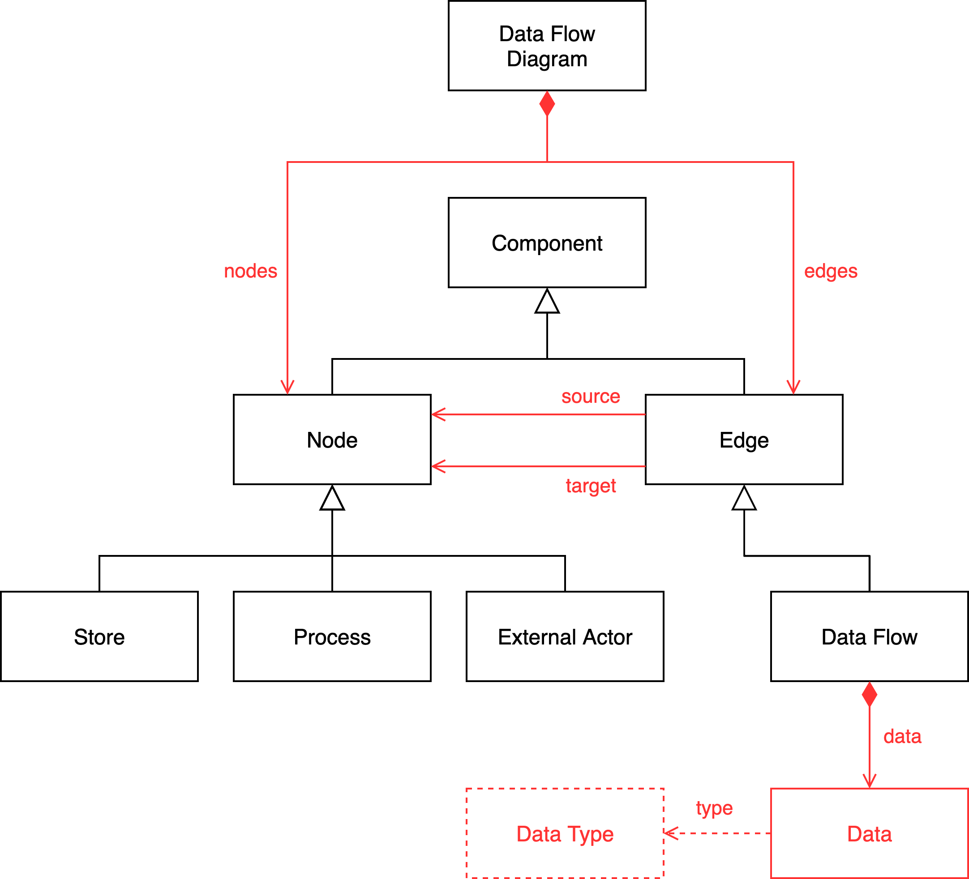
Meta-Modell (3)
Motivation
Grundlagen
Meta-Modell
Implementierung
Demo
Zusammenfassung

Slide 11
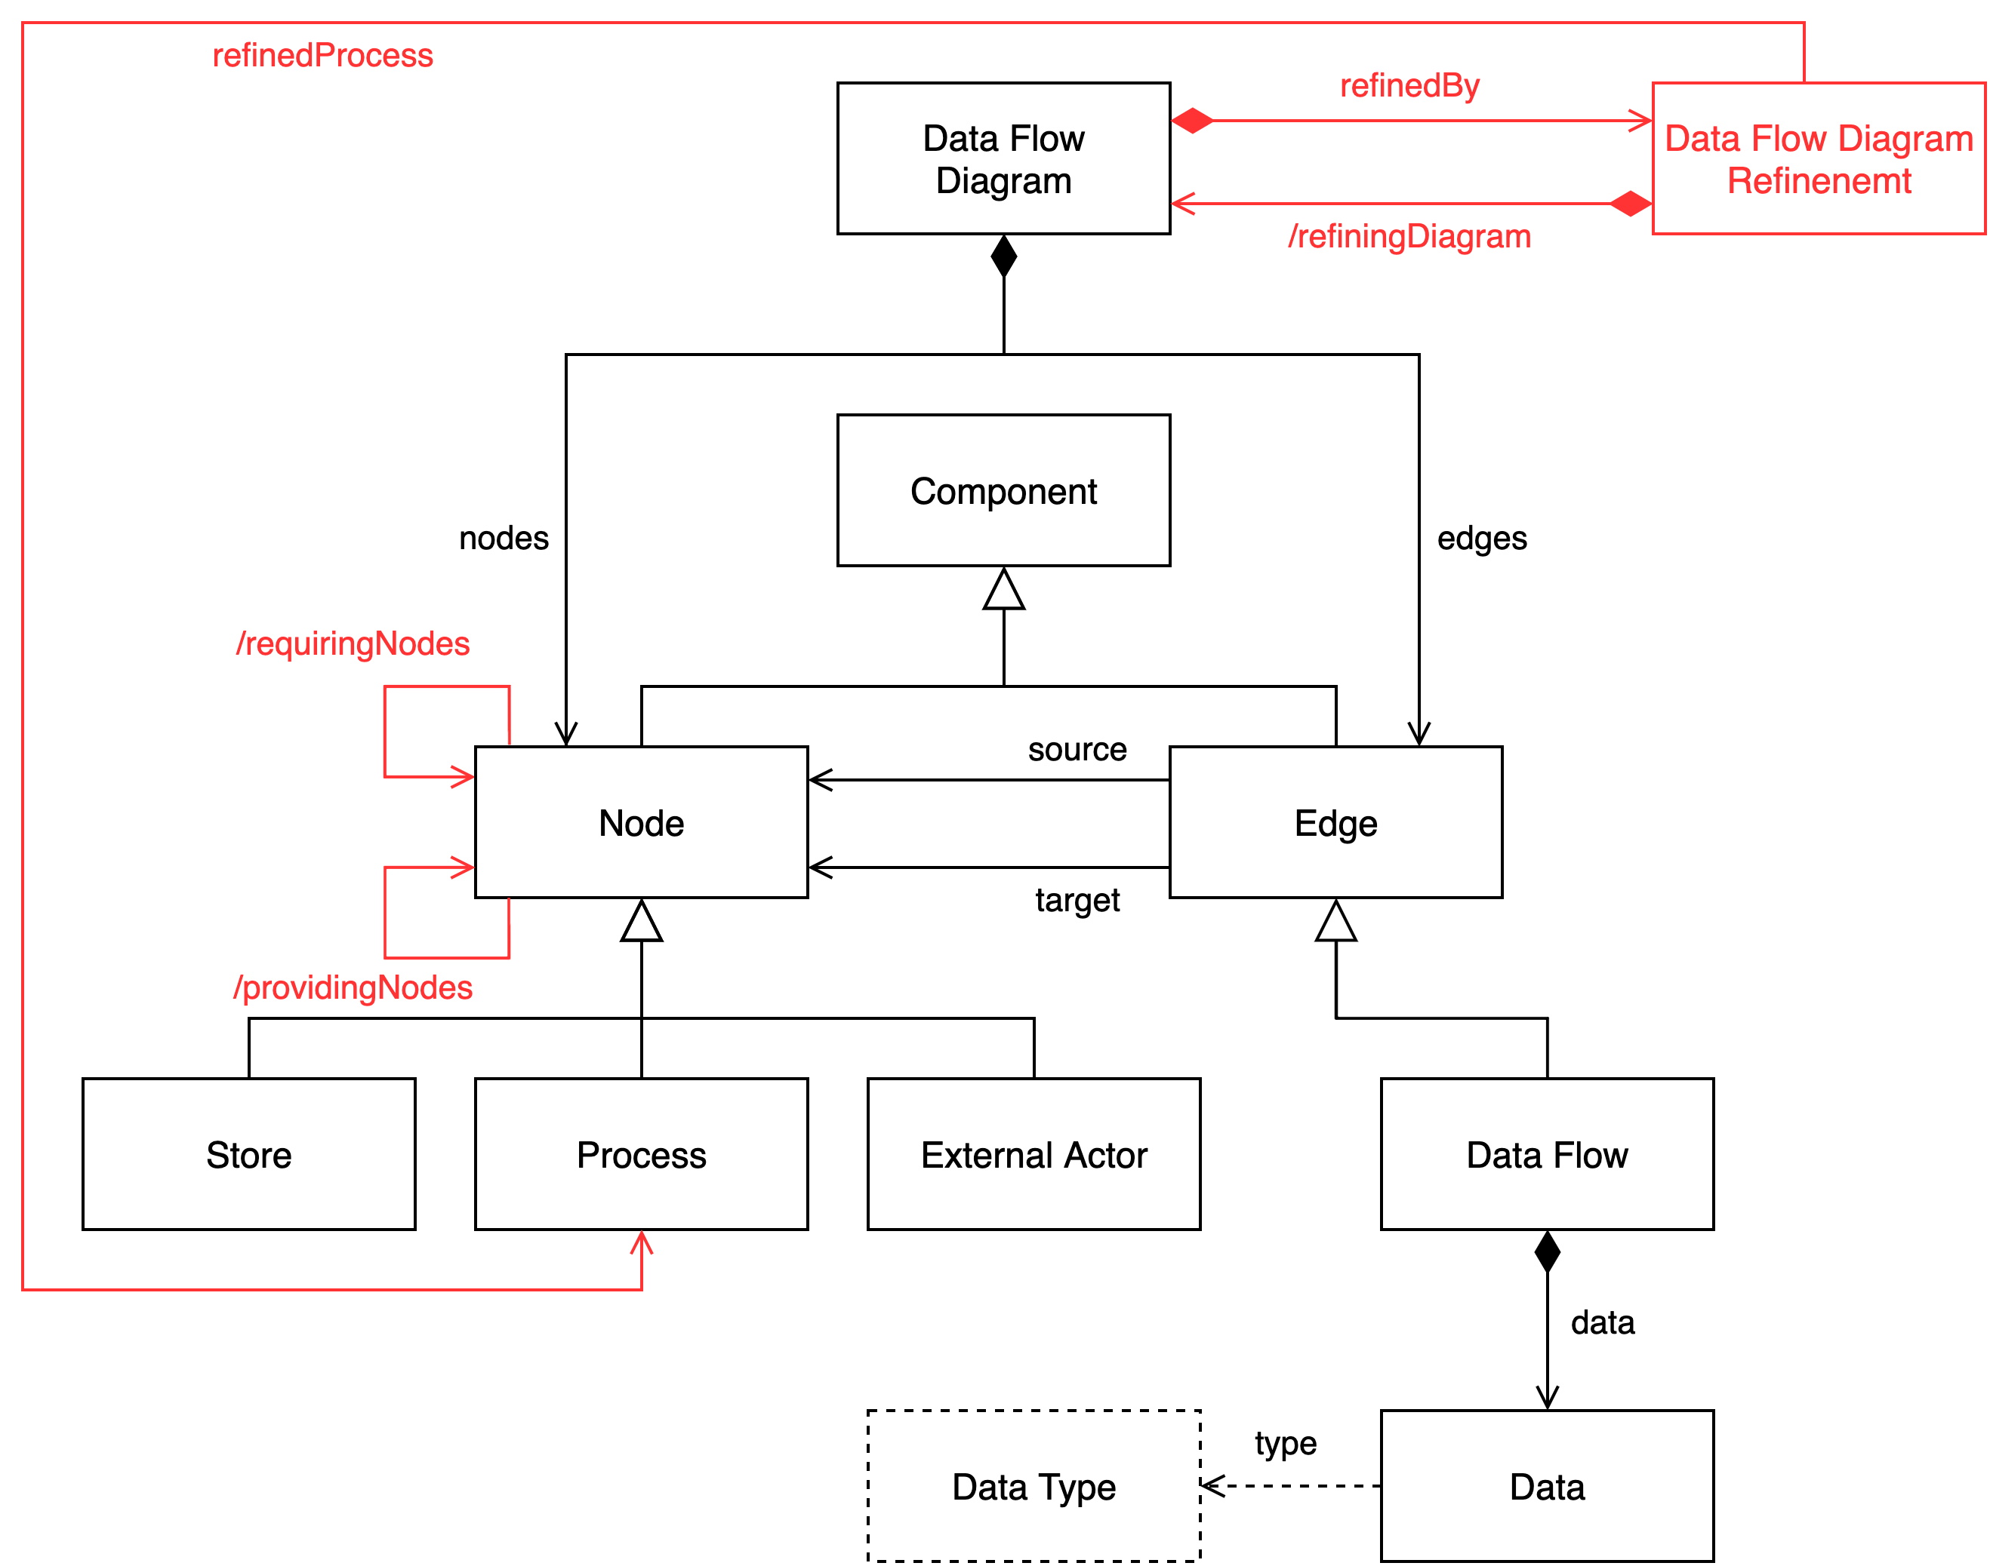

Slide 12
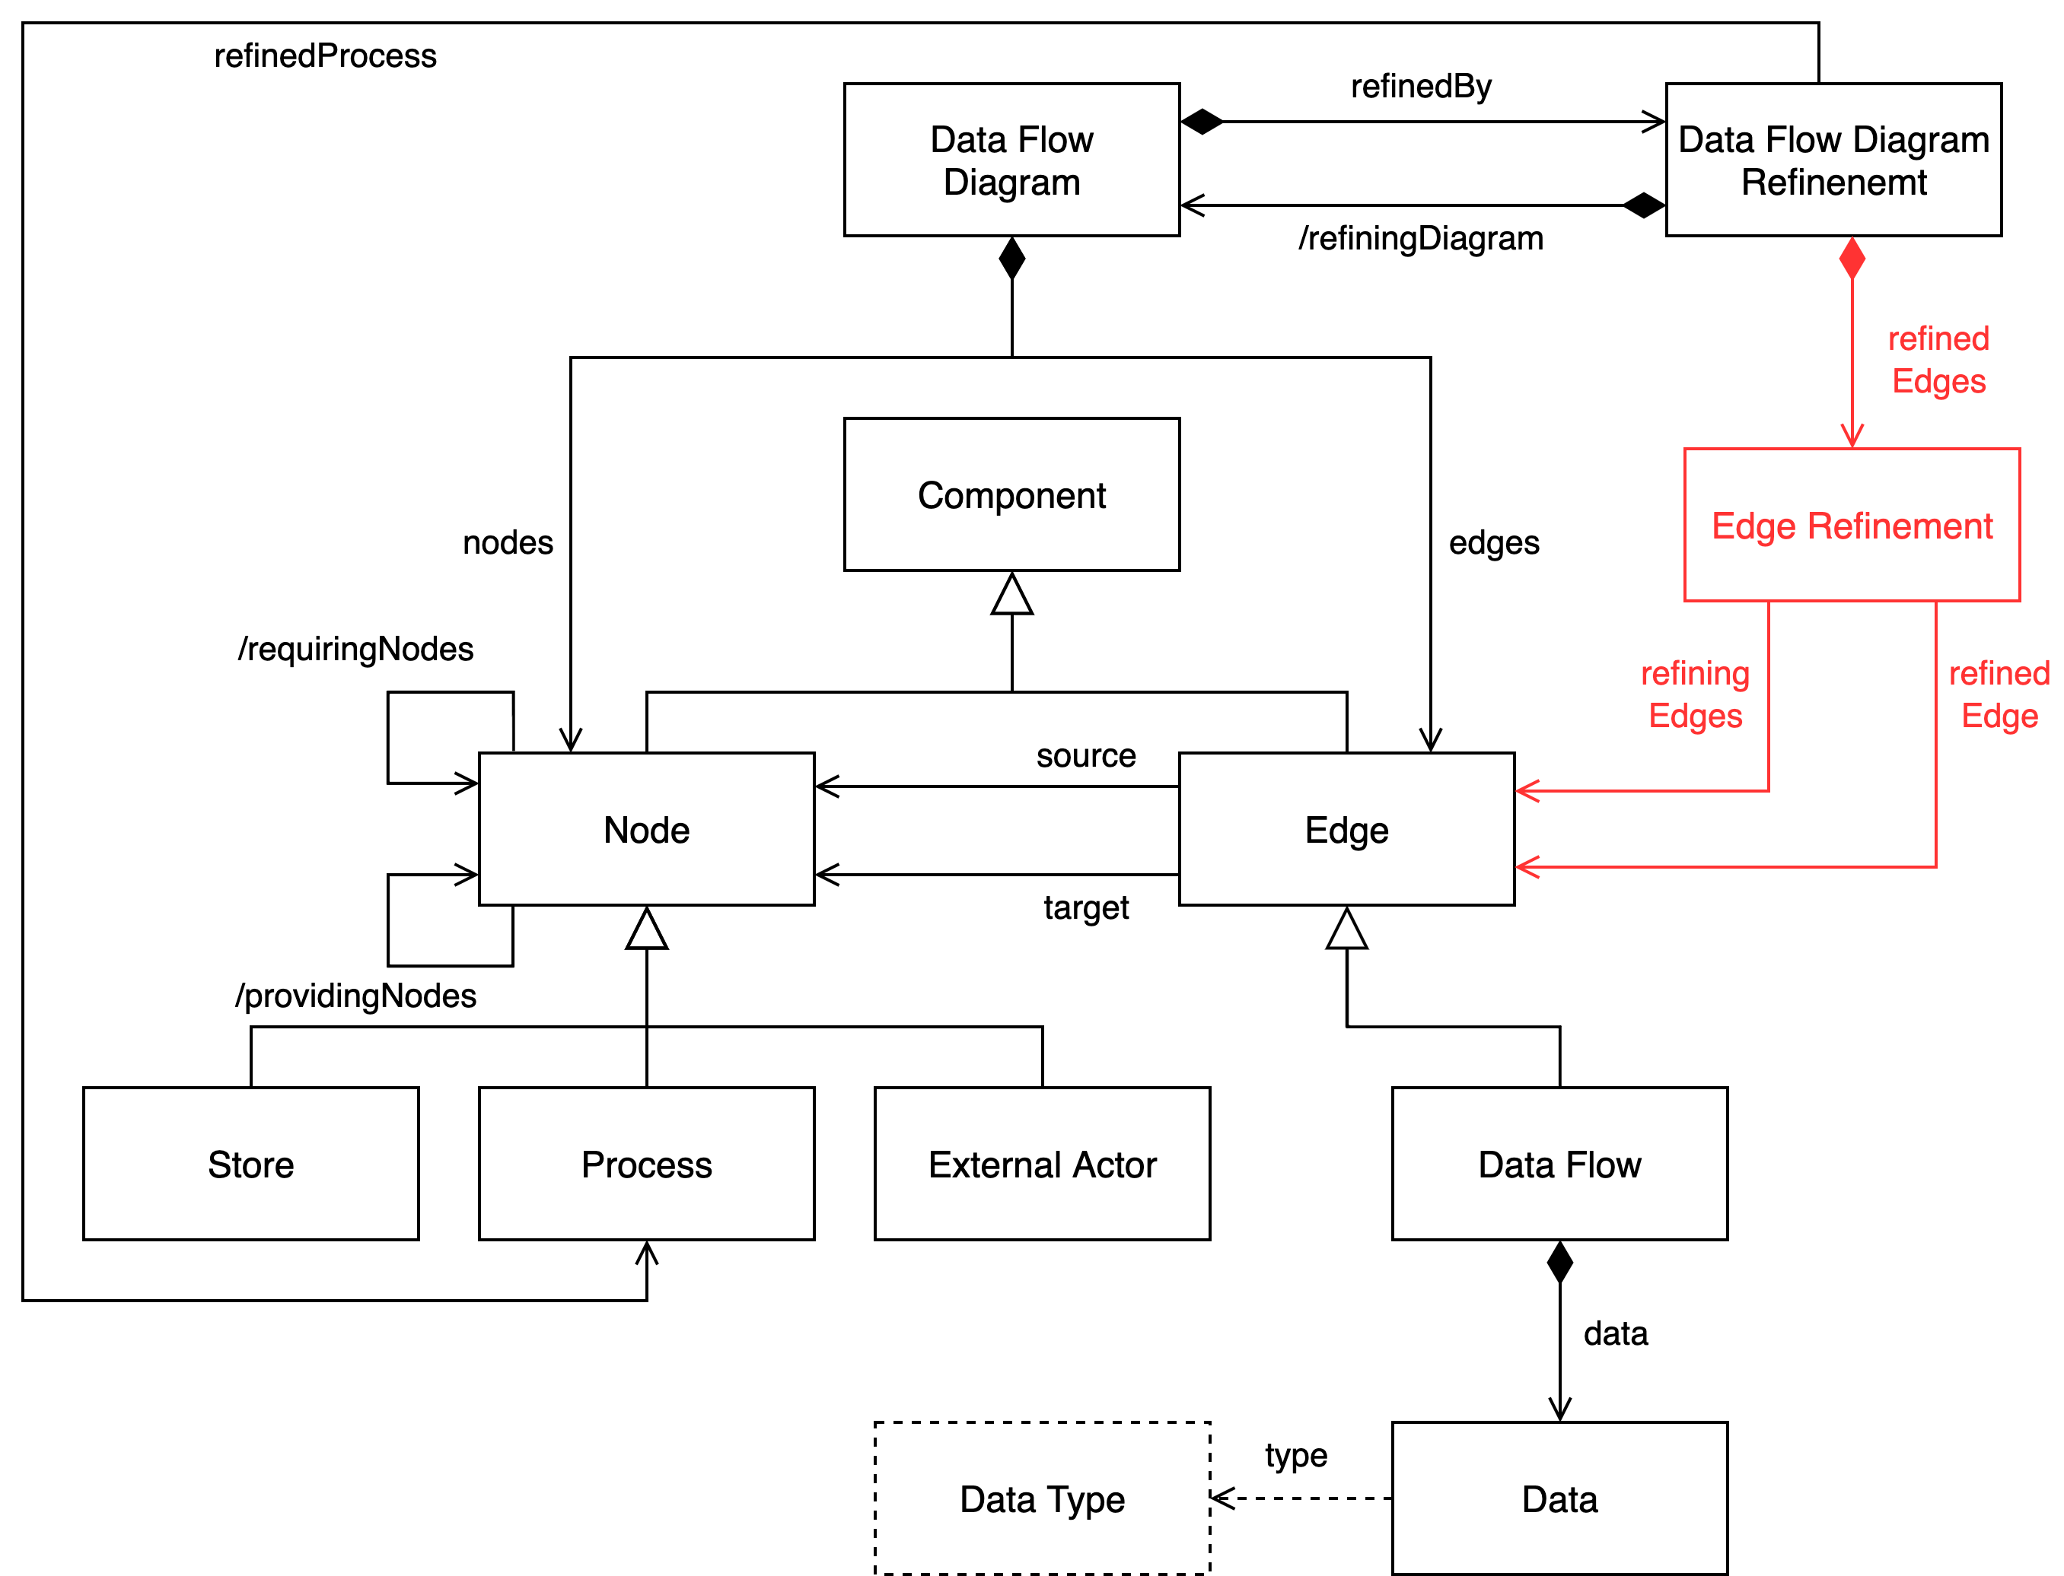

Slide 13
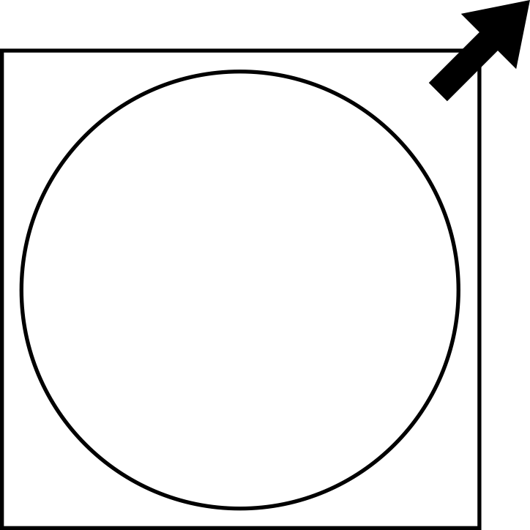

Eclipse – Sirius
Framework für Erstellung von Editoren
Verfügbare Elemente gegeben durch Meta-Modelle
Darstellung frei konfigurierbar
Logische Trennung von Modell und Editor
Modell enthält Daten (in .xmi-Datei)
Editor als GUI für dessen Modifizierung
“Node”
Motivation
Grundlagen
Meta-Modell
Implementierung
Demo
Zusammenfassung

Slide 14
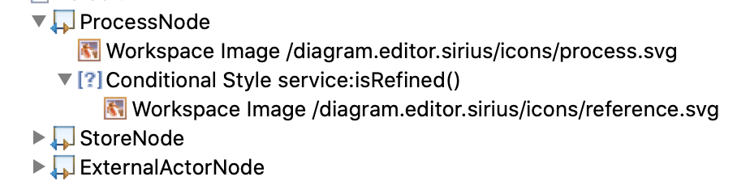
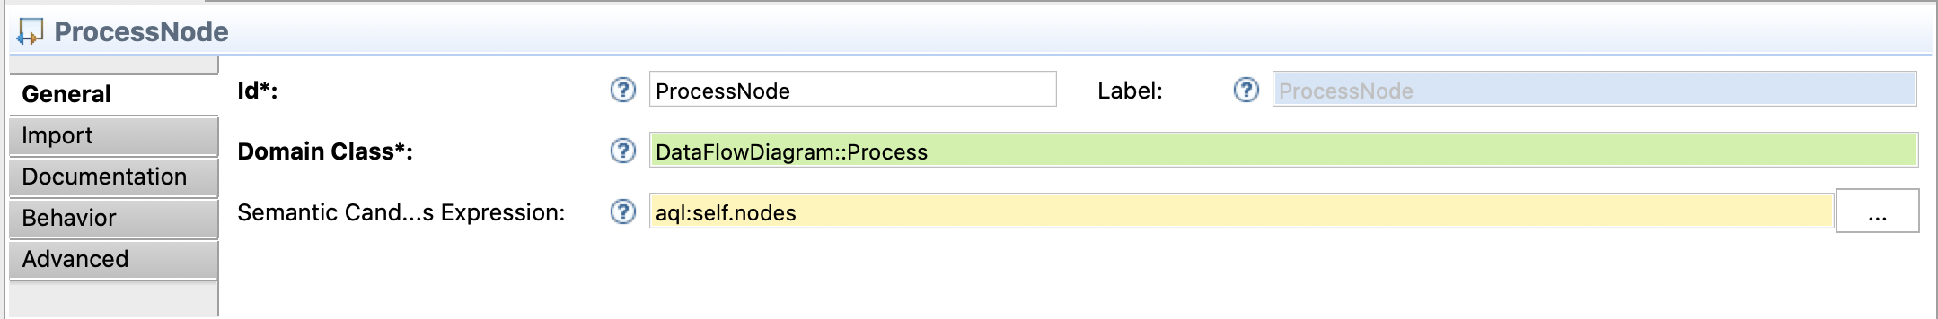
Eclipse – Sirius: Elemente
Motivation
Grundlagen
Meta-Modell
Implementierung
Demo
Zusammenfassung

Slide 15
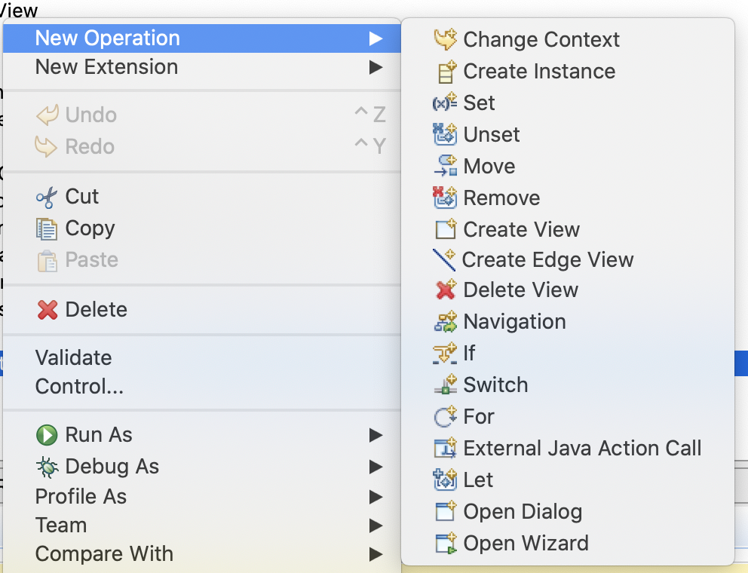
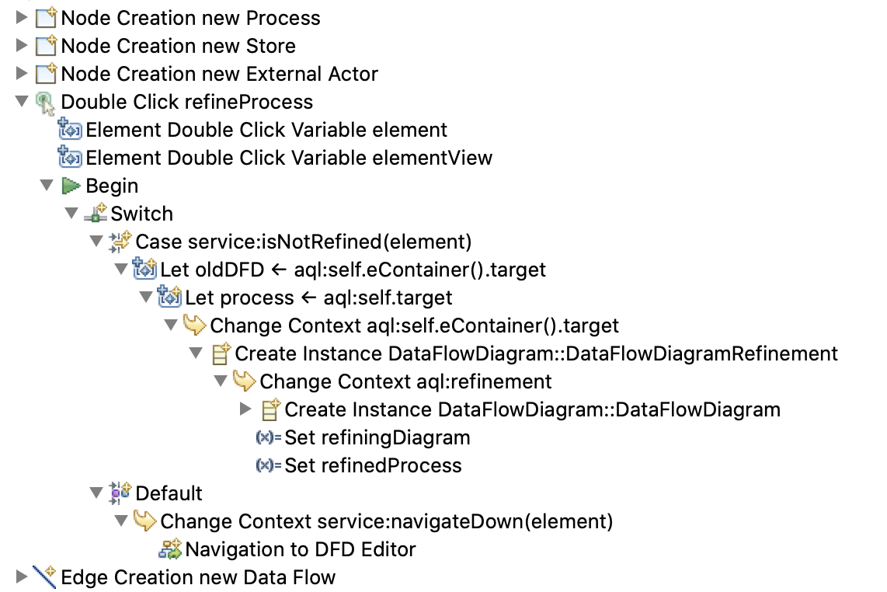
Eclipse – Sirius: Operationen
Motivation
Grundlagen
Meta-Modell
Implementierung
Demo
Zusammenfassung

Slide 16
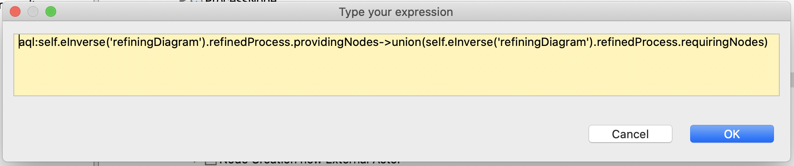
Eclipse – Sirius: AQL
Motivation
Grundlagen
Meta-Modell
Implementierung
Demo
Zusammenfassung

Slide 17
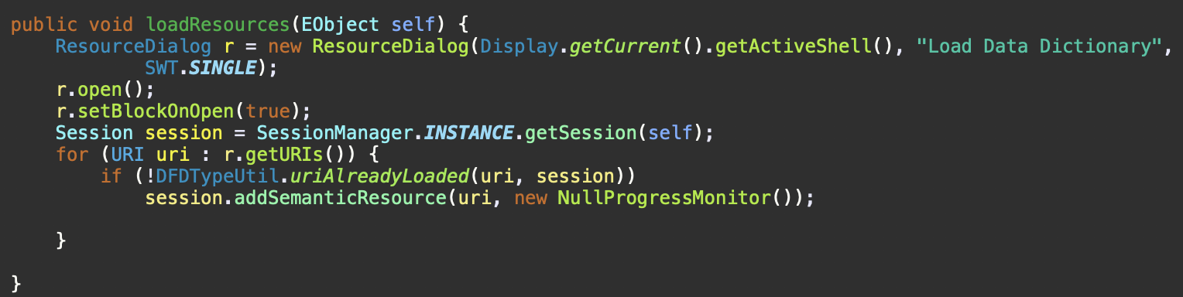
Eclipse – Sirius: Java-Services
Motivation
Grundlagen
Meta-Modell
Implementierung
Demo
Zusammenfassung

Slide 18
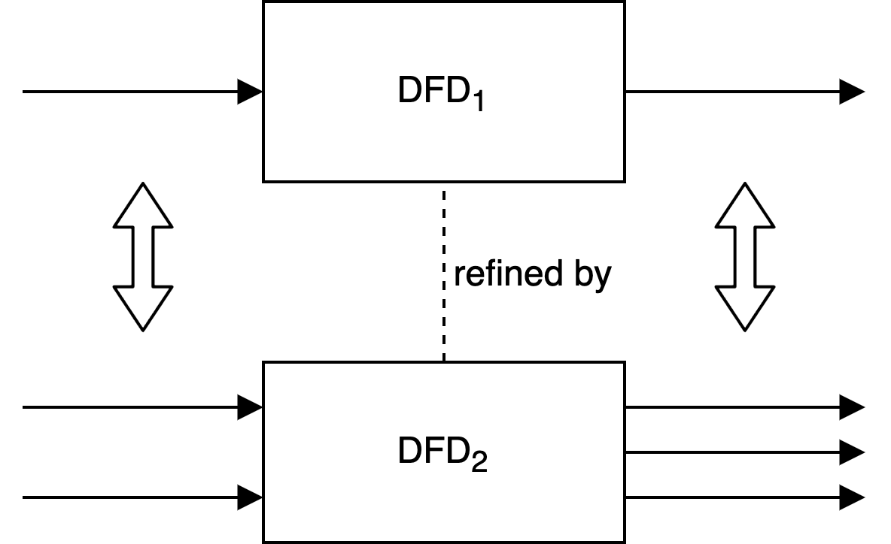
Validierung (1)
Frage: „Ist eine gegebene Verfeinerung konsistent?“
Probleme:
Automatische Hierarchisierung
Abbildung der Datenflüsse
Nutzereingabe
Motivation
Grundlagen
Meta-Modell
Implementierung
Demo
Zusammenfassung

Slide 19
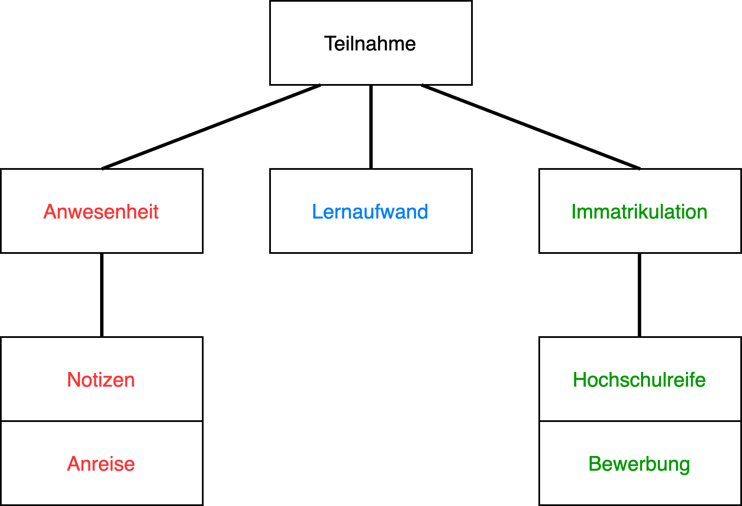
Validierung (2)
Beispiel: Teilnahme an Lehrveranstaltung
Motivation
Grundlagen
Meta-Modell
Implementierung
Demo
Zusammenfassung

Slide 20
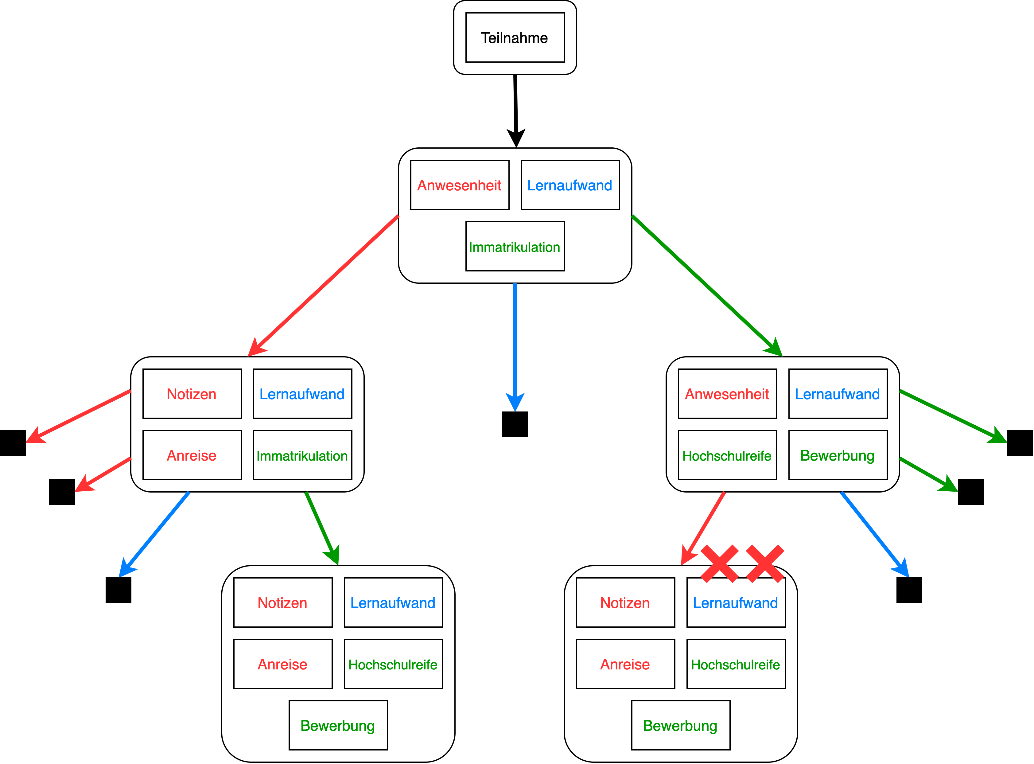
Validierung (3)

Slide 21
Validierung (4)
Future Work:
Early Pruning
Schrittweite
Vorberechnung
Notwendige vs. hinreichende Kriterien
„Greedy“-Strategie möglich?
Erklärbarkeit
Motivation
Grundlagen
Meta-Modell
Implementierung
Demo
Zusammenfassung

Slide 22
Demo
Szenario: Teilnahme an Lehrveranstaltung
Motivation
Grundlagen
Meta-Modell
Implementierung
Demo
Zusammenfassung

Slide 23
Zusammenfassung
Datenflussdiagramme: Verwendung in vielen Bereichen
Datenorientierte Sicht
Versch. Abstraktionsebenen
Bislang existierte kein geeigneter Editor
Hierarchisierung konzeptionell schwerster Aspekt
Genau zu definierende Semantik
Validierung der Konsistenz
Mithilfe von Eclipse Sirius: Modellorientierte Entwicklung
Motivation
Grundlagen
Meta-Modell
Implementierung
Demo
Zusammenfassung

